Slide 1
Welkom!
Bijeenkomst buitenring Pilot Protocol Afstuderen
Domstad Utrecht, 29 september 2015

Slide 2
Agenda
13.00 uur: Inloop
13.15 uur: Aftrapactiviteit
13.45 uur: Presentatie “Methodisch gebruik van het Protocol”
14.30 uur: pauze
14.45 uur: Presentatie binnenring (Saxion, Jan Noeverman)
15.15 uur: Kennismarkt
  ronde 1: 15.15 – 15.45 uur
  ronde 2: 15.45 – 16.15 uur
16.15 uur: Slot

Slide 3
Aftrapactiviteit

Slide 4
Methodisch gebruik van het Protocol

Slide 5
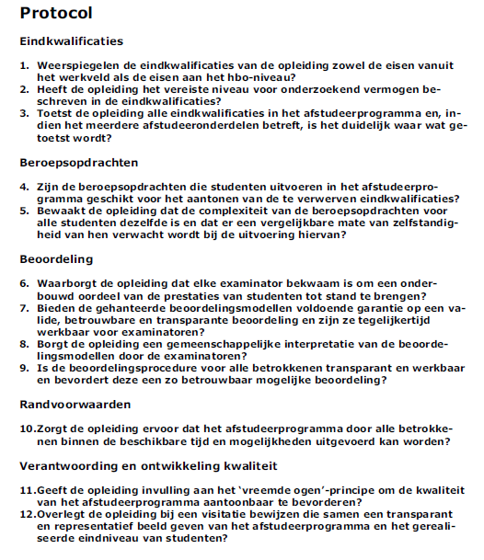
De twaalf vragen
uit het protocol

Slide 6
Vraagstellingen
Wat hebben hbo-opleidingen nodig om het protocol afstuderen succesvol te kunnen implementeren?
Op welke wijze worden de vragen uit het protocol beantwoord en tot welke (her) ontwerpen van het afstudeerprogramma leidt dat?
Op welke wijze is participatief ontwerpgericht onderzoek mogelijk in het hbo dat zowel kennis oplevert als stimulerend werkt op de verandering?

Slide 7
Deelnemers binnenring:
Hogeschool | Opleiding
Hanze Hogeschool | Logopedie
Hanze Hogeschool | Werkbouwkunde
Hanze Hogeschool | Minerva
Hogeschool Rotterdam | Willem de Kooning
Hogeschool van Amsterdam | Social work
Inholland | Facility Management
Saxion | Bedrijfseconomie
Zuyd Hogeschool | Hogere juridisch opleiding

Slide 8
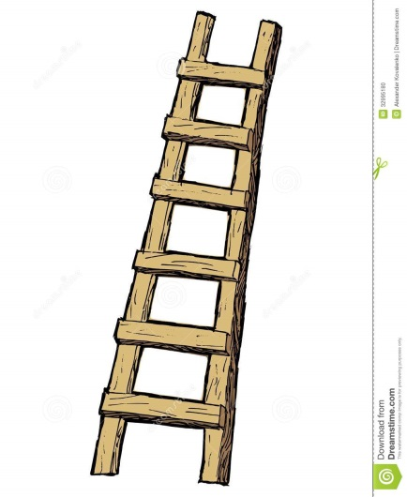
3 niveaus van implementeren
Protocol methodisch implementeren en de effecten en ervaringen onderzoeken en vastleggen
Protocol methodisch implementeren
Protocol gebruiken in onderwijs ontwikkeling en kwaliteitsbewaking

Slide 9
Methodisch implementeren van het protocol
VOOR-BEREIDING
1.
DIAGNOSE
2.
VERBETER-PLAN
3.
IMPLEMEN-TATIE
4.
EVALUATIE
(her)ontworpen afstudeer-programma
Verhoogde ontwerpdes-kundigheid
Verhoogd vermogen als team te ontwerpen
Succesvolle verandering
Ontwikkeling van de ontwerpdeskundigheid
Ontwikkeling van het teamleren
Veranderproces

Slide 10

Voorbereiding (1)
Regel de randvoorwaarden:
  Tijd
  Commitment van zowel het management als het projectteam (echt willen leren)
  Een team met alle noodzakelijke expertise
Zorg voor transparantie:
  Helderheid over de rollen van de verschillende betrokkenen in het projectteam (in de lijn of juist daar buiten?).
  Heldere communicatie over de opzet, doelstellingen en verwachtingen van het project naar de gehele organisatie
  Verzin aan aansprekende naam
Notes:
Goede voorbereiding: 1 t/m 7

Slide 11
Voorbereiding (2)
Doe vooronderzoek:
  Hoe ziet het huidige afstudeerprogramma er uit en wat is de samenhang tussen de verschillende onderdelen?
  Wie zijn de actoren die in het afstudeerprogramma een rol spelen?
  Wat zijn de andere ontwikkelingen op het gebied van onderwijsinnovatie? Stem hiermee af.

Slide 12
Diagnose (1)
Doe een grondige evaluatie van het huidige afstudeerprogramma op basis van de 12 vragen uit het protocol:
  Expertbenadering: projectgroep beantwoordt 12 vragen
  Interviews met specifieke actoren
  Participatieve benadering: sessies met docenten om 12 vragen te beantwoorden
Gebruik hulpmiddelen:
  Waaier
  Spelbord
Kijk naar de samenhang en oorzaak & gevolg aan de hand van het conceptuele model. Wat zijn onderliggende oorzaken?

Slide 13
Conceptuele model
Beroepsbekwaamheid
moet blijken uit
verwoord in
Eindkwalificaties
Prestatie(s)
leiden tot
Beroepsopdracht (en)
geoperationaliseerd in
beoordeeld
door
leidt tot conclusie over
Beoordelingsmodel(len)
helpen de
Examinatoren
Prestatiecriteria en beoordelingsschalen
Beslissingsprocedure(s)
bepalen scores

Slide 14
Diagnose (2)
Beargumenteer de antwoorden. Waarom voldoet de opleiding wel/niet aan de vraag?
Organiseer een ‘critical friend’ die kritische vragen stelt om wensdenken te voorkomen
Maak gebruik van de subvragen uit ‘Beoordelen is mensenwerk’
Toets de resultaten van de diagnose bij het team en het management

Slide 15
Verbeterplan
Formuleer een doelstelling voor het verbeterplan.
  “De binnen de opleiding logopedie gebruikte beoordelingsprocedures en –modellen voor externe stages en praktijkgericht onderzoek zorgen voor een juiste* beoordeling van het niveau van een beginnend beroepsbeoefenaar”
  *het niveau is op een transparante, werkbare, betrouwbare en valide wijze vastgesteld in de ogen van alle actoren
Kies een focus, je kan niet alles in één keer aanpakken.
Ontwikkel een redeneerketen om springen naar oplossingen te voorkomen.

Slide 16
Redeneerketen “opstellen van een visiedocument afstuderen”
Een visiedocument schept helderheid over X
waardoor betrokkenen eenzelfde beeld hebben van X
waardoor de dialoog over verbeteringen van X een hogere kwaliteit heeft
waardoor we samen een voortdurend leerproces ingaan rond verbetering van X

Slide 17
Redeneerketen “training examinatoren”
Interventie:
Training
examina-
toren
Beter inzicht in beoordelen
Grotere bekwaamheid in beoordelen
Meer valide beoordeling
Minder valse negatieven
Outcome:
Meer afgestu-deerden
Beter begrip beoordelings-model
Gemeen-schappelijke interpretatie

Slide 18
Verbeterplan (2)
Zorg dat het plan een logisch verhaal heeft:
  Probleemdefinitie
  Doelstelling
  Verbetermaatregelen
  Redeneerketens
  Beoogde resultaten
Hulpvragen:
  wat willen jullie verbeteren?
  waarom willen jullie dat?
  hoe willen jullie dat bereiken?
  wat hebben jullie daarvoor nodig?
  wat gaan jullie concreet doen?
  welke processen gaan er plaats vinden door jullie activiteiten waardoor de doelen worden bereikt?

Slide 19
Implementatie
Zorg dat helder is wie voor welk onderdeel van het verbeterplan verantwoordelijk is
Beleg deze verantwoordelijkheid zoveel mogelijk in de lijn
Zorg voor goed projectmanagement

Slide 20
Evaluatie
Bepaal vooraf wanneer het project een succes is (zie doelstelling)
Bedenk met welke indicatoren je dat kan vaststellen
Zet een systeem op om deze data te verzamelen

Slide 21
Ontwikkeling ontwerpdeskundigheid
Methodisch onderwijs ontwerpen is een vaardigheid die geleerd en geoefend moet worden.
Betrek mensen bij het team waarvan je kan leren
Leer van andere opleidingen die aan hetzelfde werken

Slide 22
Ontwikkeling teamleren
De kwaliteit van het afstuderen = de kwaliteit van het team dat bij het afstuderen is betrokken
Dit afstudeerteam moet lerend vermogen ontwikkelen.
Protocol Verbeteren en Verantwoorden van Afstuderen in het hbo is vooral een kader voor gezamenlijk leren en verbeteren. Het perfecte afstudeerprogramma bestaat niet.
Voor een diagnose van het team kan je een teamportret maken (zie: Samenwerkende teams in het mbo: een teamportret, ECBO, 2013)

Slide 23
Veranderproces
Verbeteren van afstudeerprogramma kan ingrijpende verandering zijn
Meeste problemen hebben te maken met de organisatie, niet met de inhoud
Verbeterplan moet ook aandacht besteden aan het veranderproces

Slide 24
Structuur
Processen &
Organisatie
Cultuur
Leiderschap &
Basiswaarden
Mensen
Competenties
& Vaardigheden
Middelen
ICT, Geld,
Faciliteiten
Resultaten
Producten &
Effecten
+
+
+
+
+
=
Verwarring
Geen samenhang & Visie
=
Visie
Scenario’s &
Architectuur
Cultuur
Leiderschap &
Basiswaarden
Mensen
Competenties
& Vaardigheden
Middelen
ICT, Geld,
Faciliteiten
Resultaten
Producten &
Effecten
+
+
+
+
+
=
Chaos
Geen sturing & beheersing
Visie
Scenario’s &
Architectuur
Structuur
Processen &
Organisatie
Mensen
Competenties
& Vaardigheden
Middelen
ICT, Geld,
Faciliteiten
Resultaten
Producten &
Effecten
+
+
+
+
+
=
Weerstand
Geen binding
Visie
Scenario’s &
Architectuur
Structuur
Processen &
Organisatie
Cultuur
Leiderschap &
Basiswaarden
Middelen
ICT, Geld,
Faciliteiten
Resultaten
Producten &
Effecten
+
+
+
+
+
=
Ongerustheid
Geen vaardigheden
Visie
Scenario’s &
Architectuur
Structuur
Processen &
Organisatie
Cultuur
Leiderschap &
Basiswaarden
Mensen
Competenties
& Vaardigheden
Resultaten
Producten &
Effecten
+
+
+
+
+
=
Frustratie
Geen voorzieningen
Visie
Scenario’s &
Architectuur
Structuur
Processen &
Organisatie
Cultuur
Leiderschap &
Basiswaarden
Mensen
Competenties
& Vaardigheden
Middelen
ICT, Geld,
Faciliteiten
Nutteloosheid
Geen toegevoegde waarde
+
+
+
+
+
=
Visie
Scenario’s &
Architectuur
Structuur
Processen &
Organisatie
Cultuur
Leiderschap &
Basiswaarden
Mensen
Competenties
& Vaardigheden
Middelen
ICT, Geld,
Faciliteiten
Resultaten
Producten &
Effecten
Groei en verandering
+
+
+
+
+
=
Bron: Nieuwenhuis (2003)

Slide 25
Pauze

Slide 26
Presentatie binnenring
Jan Noeverman
Saxion

Slide 27
Kennismarkt

Slide 28
Vraag
Welke van de volgende 12 vragen uit het protocol vindt je het moeilijkste te beantwoorden?

Slide 29
Opzet Kennismarkt
Ronde 1
  De linkerhelft van de zaal zijn de vragers. Ga zitten bij een vraag die je lastig vindt
  De rechterhelft van de zaal zijn de aanbieders. Ga zitten bij een vraag die jouw opleiding al redelijk goed heeft beantwoord.
Ronde 2
  De rechterhelft van de zaal zijn de vragers. Ga zitten bij een vraag die je lastig vindt
  De linkerhelft van de zaal zijn de aanbieders. Ga zitten bij een vraag die jouw opleiding al redelijk goed heeft beantwoord.

Slide 30
Slot

Slide 31
Website Vereniging Hogescholen
http://www.vereniginghogescholen.nl/onderwijs/1687-project-pilot-protocol-afstuderen

